Slide 1
Taller de comprensión 3
Describo personajes
2°Básico
20-03-2025

Slide 2
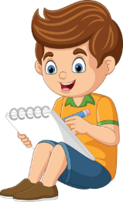
Veamos y escuchemos el siguiente cuento:
Escribe cómo era el personaje principal y luego dibújalo.
Nombre del personaje:____________________
¿Cómo es?______________________________
Dibuja al personaje:
Escoge otro personaje, completa y dibújalo.
Nombre del personaje:____________________
¿Cómo es?______________________________
Dibuja al personaje:

